Slide 1
6.2 图的连通性
6.2.1 通路与回路
  初级通路(回路)与简单通路(回路)
6.2.2 无向图的连通性与连通度
  连通图、连通分支
  短程线与距离
  点割集、割点、边割集、割边(桥)
  点连通度与边连通度

Slide 2
6.2 图的连通性(续)
6.2.3 有向图的连通性及其分类
  可达性
  弱连通、单向连通、强连通
  短程线与距离

Slide 3
通路与回路
定义6.13 给定图G=<V,E>(无向或有向的), G中顶点与边
的交替序列Γ=v₀e₁v₁e₂…e_{l}v_{l}.
若∀i(1≤i≤l), e_{i}=(v_{i−1},v_{i})(对于有向图, e_{i}=<v_{i−1},v_{i}>), 则称Γ为
v₀到v_{l}的通路, v₀和v_{l}分别为通路的起点和终点, l为通路的
长度. 又若v₀=v_{l}, 则称Γ为回路.
若通路(回路)中所有顶点(对于回路, 除v₀=v_{l})各异, 则称为
初级通路或路径(初级回路或圈). 长度为奇数的圈称作奇
圈,长度为偶数的圈称作偶圈
若通路(回路)中所有边各异, 则称为简单通路(简单回路),
否则称为复杂通路(复杂回路)

Slide 4
说明
(1) 表示方法
① 按定义用顶点和边的交替序列, Γ=v₀e₁v₁e₂…e_{l}v_{l}
② 用边序列, Γ=e₁e₂…e_{l}
③ 简单图中, 用顶点序列, Γ=v₀v₁…v_{l}
(2) 在无向图中, 长度为1的圈由环构成.长度为2的圈由两
条平行边构成. 在无向简单图中, 所有圈的长度≥3.
在有向图中, 长度为1的圈由环构成. 在有向简单图中, 所
有圈的长度≥2.

Slide 5
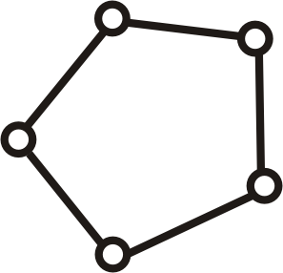
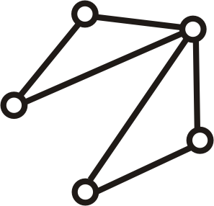
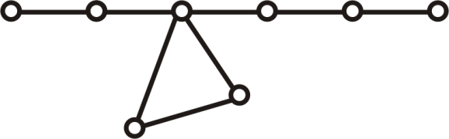
说明(续)
(3) 初级通路(回路)是简单通路(回路), 但反之不真
初级通路
初级回路
非初级的
简单回路
非初级的简单通路

Slide 6
通路与回路(续)
定理6.3 在n阶图中, 若从顶点u到v(u≠v)存在通路, 则从u
到v存在长度小于等于n−1的初级通路.
证 若通路中没有相同的顶点(即初级通路), 长度必≤ n−1.
若有相同的顶点, 删去这两个顶点之间的这一段, 仍是u到
v的通路. 重复进行, 直到没有相同的顶点为止.
定理6.4 在n阶图中, 若存在v到自身的简单回路, 则一定存
在v到自身长度小于等于n的初级回路.

Slide 7
无向图的连通性与连通分支
设无向图G=<V,E>, u,v∈V
u与v连通: 若u与v之间有通路. 规定u与自身总是连通的.
连通图: 任意两点都连通的图. 平凡图是连通图
连通关系 R={<u,v>| u,v ∈V且u与v连通}. R是等价关系
连通分支: V关于R的等价类的导出子图
设V/R={V₁,V₂,…,V_{k}}, G的连通分支为G[V₁],G[V₂],…,G[V_{k}]
连通分支数p(G)=k
G是连通图⇔ p(G)=1
定义6.10 设G=<V,E>, G′=<V′,E′>是2个图(若V′⊆V且E′⊆E, 则称G′为G的子图, G为G′的母图, 记作G′⊆G
设V′⊆V且V′≠∅, 以V′为顶点集, 以两端点都在V′中的所有边为边集的G的子图称作V′的导出子图, 记作G[V′]

Slide 8
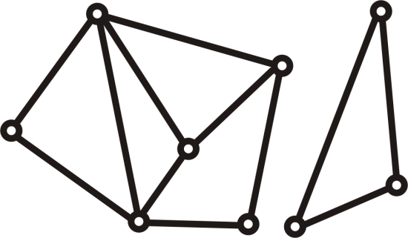
短程线与距离
u与v之间的短程线:u与v之间长度最短的通路(设u与v连通)
u与v之间的距离d(u,v):u与v之间短程线的长度
若u与v不连通, 规定d(u,v)=∞.
性质：
(1) d(u,v)≥0, 且d(u,v)=0 ⇔ u=v
(2) d(u,v)=d(v,u)
(3) d(u,v)+d(v,w)≥d(u,w)
a
g
f
b
d
i
c
e
h
例如 a与e之间的短程线:ace,afe. d(a,e)=2, d(a,h)=∞

Slide 9
点割集与边割集
设无向图G=<V,E>, v∈V, e∈E, V′⊆V, E′⊆E. 记
G−v: 从G中删除v及关联的边
G−V′: 从G中删除V′中所有的顶点及关联的边
G−e : 从G中删除e
G−E′: 从G中删除E′中所有边
定义6.15 设无向图G=<V,E>, V′⊂V, 若p(G−V′)>p(G)且
∀V′′⊂V′, p(G−V′′)=p(G), 则称V′为G的点割集. 若{v}为点割
集, 则称v为割点.
设E′⊆E, 若p(G−E′)>p(G)且∀E′′⊂E′, p(G−E′′)=p(G), 则称E′
为G的边割集. 若{e}为边割集, 则称e为割边或桥.

Slide 10
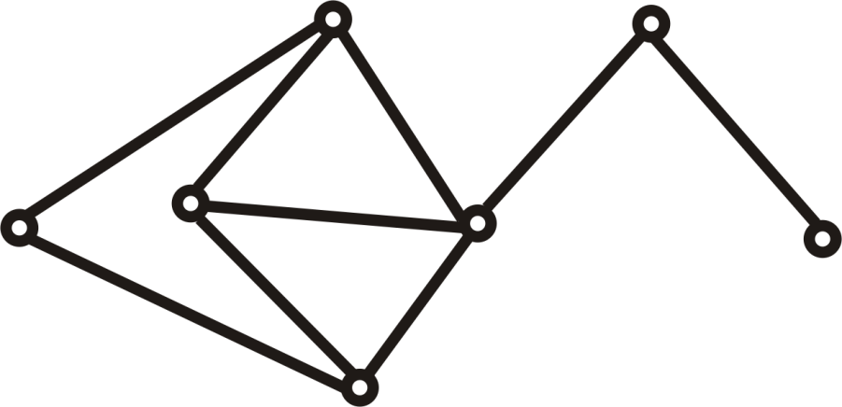
实例
d
f
割点:
e,
f
e₁
点割集:{e},{f },
{c,d}
e₆
e₉
e₃
e₈
e₄
桥:
e₈,
e₉
a
b
g
e₅
e
e₂
e₇
边割集:{e₈},{e₉},
{e₁,e₂},
c
{e₁, e₃, e₆},
{e₁, e₃, e₄, e₇}
说明：K_{n}无点割集
n阶零图既无点割集，也无边割集.
若G连通，E′为边割集，则p(G−E′)=2
若G连通，V′为点割集，则p(G−V′)≥2

Slide 11
点连通度与边连通度
图论中的“连通度” 是一个衡量图的连通强度的指标。具体来说，点连通度定义为在一个图中需要移除最少多少个顶点（以及与这些顶点相关的边）才能使图变成非连通的（即分成两个或多个独立的子图）。这个概念通常用于衡量网络的鲁棒性，即网络在面对节点故障时的稳健性。
例如，如果只要至少需要移除一个顶点就能使图变成非连通的，则该图的点连通度是1。
在图论中，这个概念有助于理解和分析网络结构的稳定性和脆弱性，特别是在网络科学和社交网络分析中非常重要。它帮助我们识别网络中的关键节点，这些节点的故障可能会导致网络的分裂或功能受损。

Slide 12
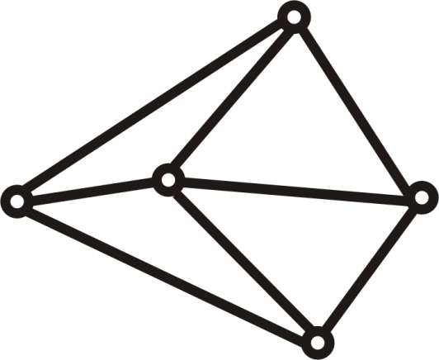
点连通度与边连通度
定义6.16 设无向连通图G=<V,E>,
κ(G)=min{|V′| | V′是G的点割集或使G-V′成为平凡图}
称为G的点连通度
λ(G)=min{|E′| | E′是G的边割集}
称为G的边连通度
例如
κ(G)=
3
λ(G)=
3

Slide 13
点连通度与边连通度(续)
说明:
(1) 若G是平凡图, 则κ(G)=0, λ(G)=0.
(2) 若G是完全图K_{n}, 则κ(G)=n-1, λ(G)= n-1
(3) 若G中存在割点, 则κ(G)=1;若G中存在割边, 则λ(G)= 1
(4) 规定非连通图的点连通度和边连通度均为0
定理6.5 对任何无向图G, 有
κ(G) ≤ λ(G) ≤δ(G)

Slide 14
有向图的连通性及其分类
设有向图D=<V,E>, u,v∈V,
u可达v: u到v有通路. 规定u到自身总是可达的.
u与v相互可达: u可达v且v可达u
D弱连通(连通): 略去各边的方向所得无向图为连通图
D单向连通: ∀u,v∈V，u可达v 或v可达u
D强连通: ∀u,v∈V，u与v相互可达
D是强连通的当且仅当D中存在经过所有顶点的回路
D是单向连通的当且仅当D中存在经过所有顶点的通路

Slide 15
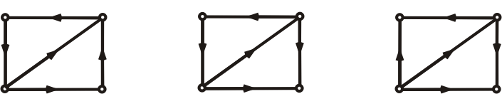
实例
强连通
单连通
弱连通

Slide 16
有向图中的短程线与距离
u到v的短程线: u到v长度最短的通路 (设u可达v)
距离d<u,v>: u到v的短程线的长度
若u不可达v, 规定d<u,v>=∞.
性质：
d<u,v>≥0, 且d<u,v>=0 ⇔ u=v
d<u,v>+d<v,w> ≥d<u,w>
注意: 没有对称性

Slide 17
6.3 图的矩阵表示
6.3.1 无向图的关联矩阵
6.3.2 有向无环图的关联矩阵
6.3.3 有向图的邻接矩阵,无向图的相邻矩
阵
  图中的通路数与回路数
6.3.4 图的可达矩阵

Slide 18
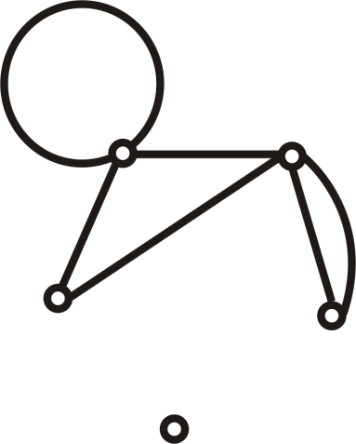
无向图的关联矩阵
设无向图G=<V,E>, V={v₁, v₂, …, v_{n}}, E={e₁, e₂, …, e_{m}}.
令m_{ij}为v_{i}与e_{j}的关联次数, 称(m_{ij})_{n×m}为G的关联矩阵, 记为
M(G). m_{ij}的可能取值为:0,1,2
例如
2 1 1 0 0 0
0 1 0 1 1 1
0 0 0 0 1 1
0 0 0 0 0 0
0 0 1 1 0 0
e₁
v₁
e₂
v₂
e₃
e₆
M(G)=
e₄
e₅
v₅
v₃
v₄

Slide 19
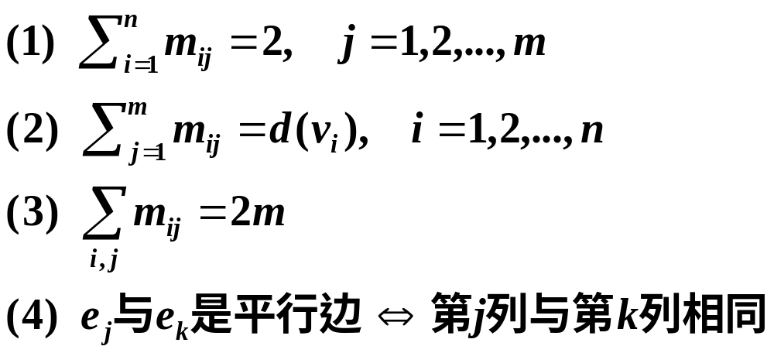
关联矩阵的性质
(5) v_{i}是孤立点 ⇔ 第i行全为0
(6) e_{j}是环 ⇔ 第j列的一个元素为2, 其余为0

Slide 20
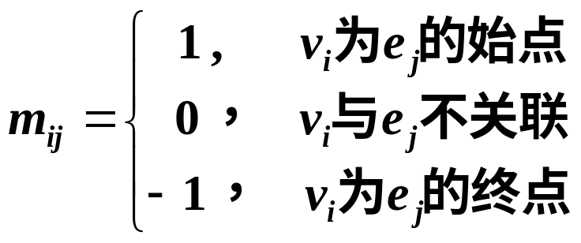
无环有向图的关联矩阵
设无环有向图D=<V,E>, V={v₁, v₂, …, v_{n}}, E={e₁, e₂, …, e_{m}}.
令
则称(m_{ij})_{n×m}为D的关联矩阵, 记为M(D).
性质: (1) 每列恰好有一个1和一个-1
(2) 1总个数等于-1的总个数, 等于边数.
(3) 第i行1的个数等于d⁺(v_{i}), 第i行-1的个数等于d⁻(v_{i})
(4) e_{j}与e_{k}是平行边 ⇔ 第j列与第k列相同

Slide 21
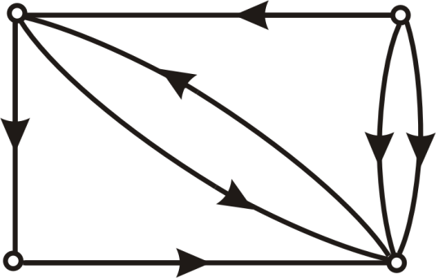
实例
e₁
-1 1 0 0 0 –1 1
0 -1 1 0 0 0 0
0 0 -1 -1 -1 1 -1
1 0 0 1 1 0 0
v₁
v₄
e₆
e₂
e₅
e₄
M(D)=
e₇
v₂
v₃
e₃

Slide 22
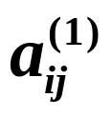
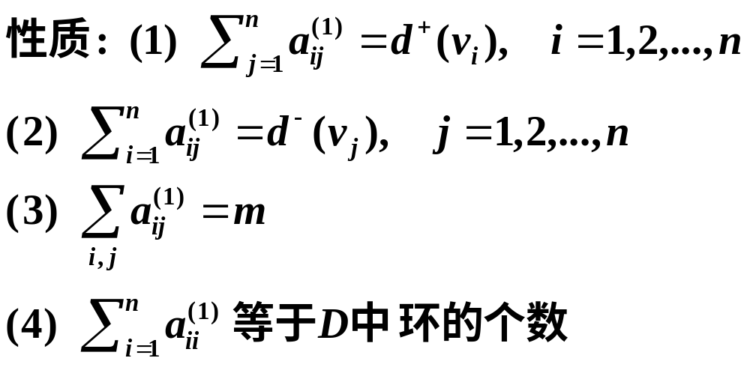
有向图的邻接矩阵
设有向图D=<V,E>, V={v₁, v₂, …, v_{n}}, E={e₁, e₂, …, e_{m}}, 令
为顶点v_{i}邻接到顶点v_{j}边的条数，称( )_{m×n}为D的邻接矩阵,
记作A(D), 简记作A.

Slide 23
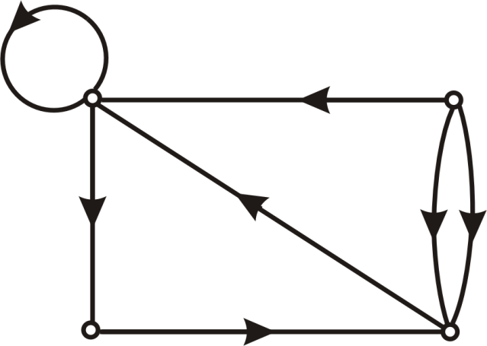
实例
v₁
1 1 0 0
0 0 1 0
1 0 0 0
1 0 2 0
v₄
A=
v₂
v₃

Slide 24
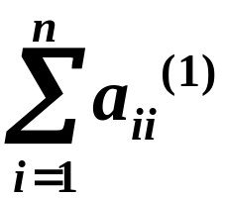


有向图中的通路数与回路数
讨论：如何利用 A(D) 计算出 D 中长度为 l 的通路数和回路数？
提示：A(D) 中所有元素之和为 D 中长度为1的通路的个数，而 为 D 中长度为1的回路（环）的个数。
为了解决提出的问题，要计算A(D)的幂，把 l 次幂记作 或简记作 .

Slide 25
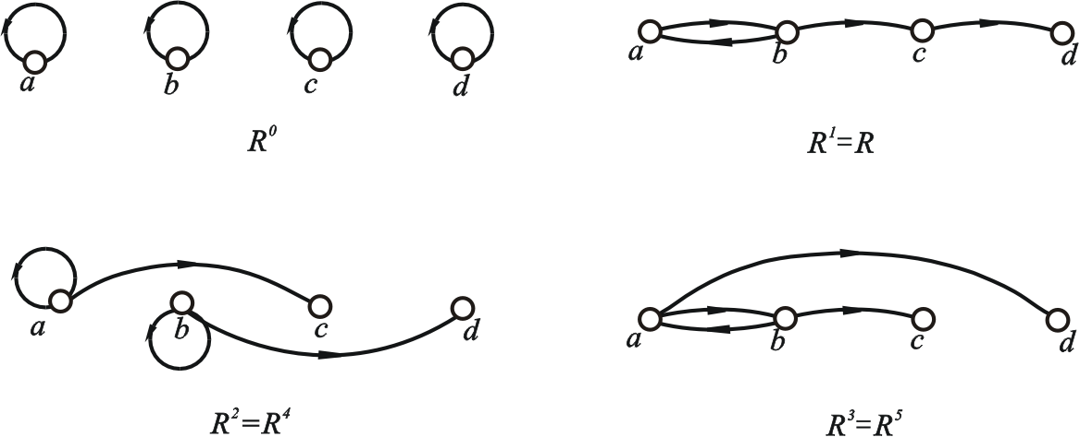
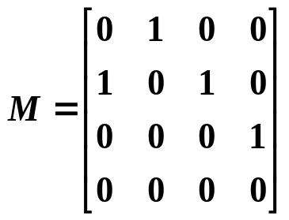
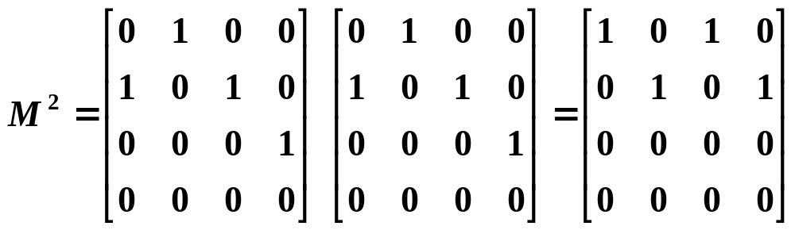
关系矩阵幂运算
用关系图的方法得到R⁰, R¹, R², R³,…的关系图如下图所示

Slide 26
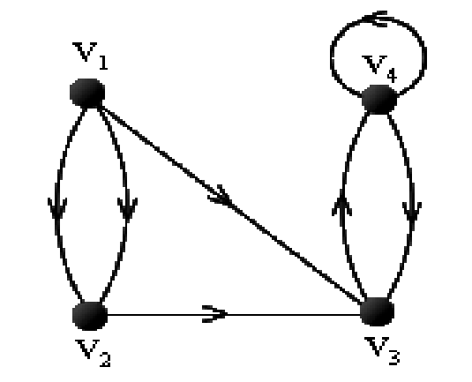
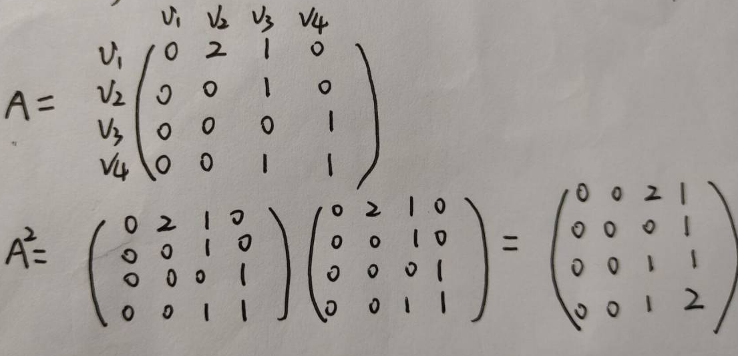
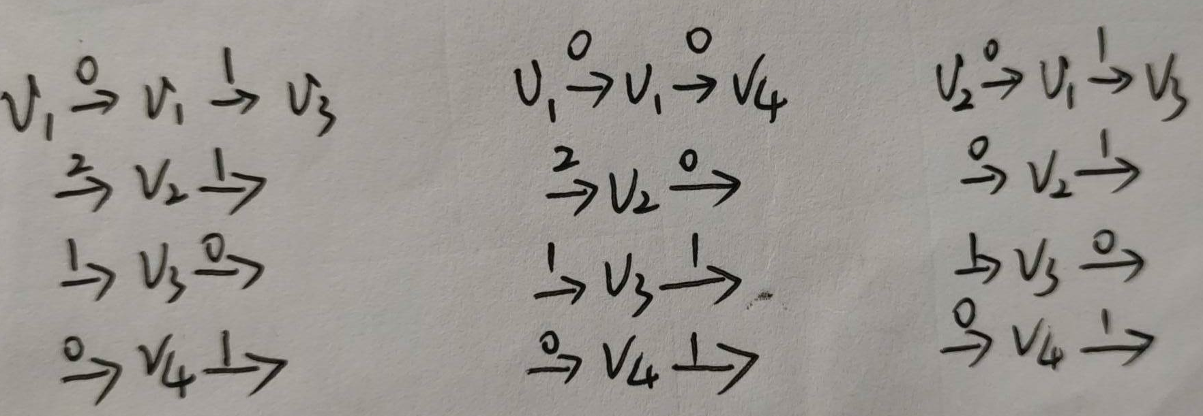
有向图中的通路数与回路数

Slide 27
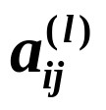
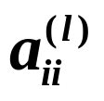
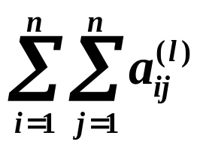
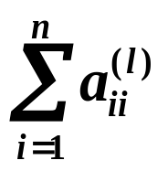
有向图中的通路数与回路数
定理6.6 设A为n阶有向图D的邻接矩阵, 则A^{l}(l≥1)中元素
等于D中v_{i}到v_{j}长度为 l 的通路(含回路)数, 等于v_{i}到自身长
度为l 的回路数, 等于D中长度为 l 的通路(含回路)
总数, 等于D中长度为 l 的回路总数.

Slide 28


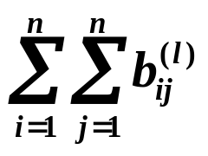
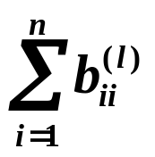
有向图中的通路数与回路数(续)
推论 设B_{l}=A+A²+…+A^{l}(l≥1), 则B_{l}中元素 等于D中v_{i}到
v_{j}长度小于等于 l 的通路(含回路)数, 等于D中v_{i}到v_{i}长度
小于等于 l 的回路数, 等于D中长度小于等于l 的
通路(含回路)数, 为D中长度小于等于l 的回路数.

Slide 29
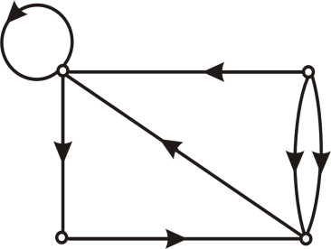
实例(续)
v₁
v₄
v₂
v₃
1 1 0 0
0 0 1 0
1 0 0 0
1 0 2 0
1 1 1 0
1 0 0 0
1 1 0 0
3 1 0 0
2 1 1 0
1 1 0 0
1 1 0 0
3 3 1 0
A=
A²=
A³=
3 2 1 0
1 1 0 0
2 1 1 0
4 3 1 0
v₁到v₂长为3的通路有1条
v₁到v₃长为3的通路有1条
v₁到自身长为3的回路有2条
D中长为3的通路共有15条,其中回路3条
A⁴=
说明: 在这里, 通路和回路数是定义意义下的（不同起点的通路都看成是不同的，并且回路看成是通路的特殊情况）

Slide 30
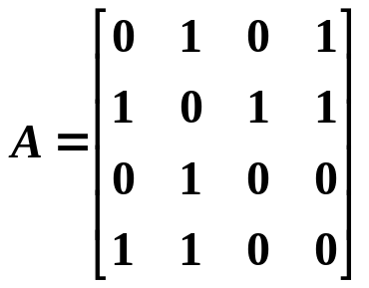
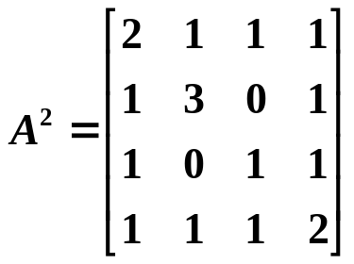
无向图的相邻矩阵
设无向简单图G=<V,E>, V={v₁, v₂, …, v_{n}}, 令 为顶点v_{i}与v_{j}之间边的条数，称( )_{n×n}为G的相邻矩阵, 记作A(G).
例 写出无向图的相邻矩阵, 并求v₁到v₂长度为3的通路数和v₁到v₁长度为3的回路数.
v₁
v₄
v₂
v₃
v₁到v₂长度为3的通路有4条:v₁v₂v₁v₂, v₁v₂v₃v₂, v₁v₄v₁v_{2，}1242.
v₁到v₁长度为3的回路有2条: v₁v₂v₄v₁, v₁v₄v₂v₁.

Slide 31
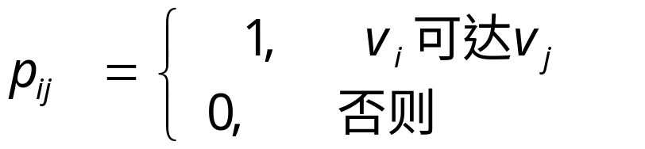
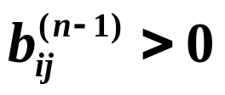
图的可达矩阵
设图(无向图和有向图)G=<V,E>, V={v₁, v₂, …, v_{n}}, 令
称(p_{ij})_{n×n}为G的可达矩阵, 记作P(G), 简记为P.
性质:
(1) P(G)主对角线上的元素全为1.
(2) 无向图的可达矩阵是对称的.
(3) 无向图G连通当且仅当P(G)的元素全为1.
有向图D强连通当且仅当P(D)的元素全为1.
(4)对n阶图, p_{ij}=1 ⇔ , i≠j

Slide 32
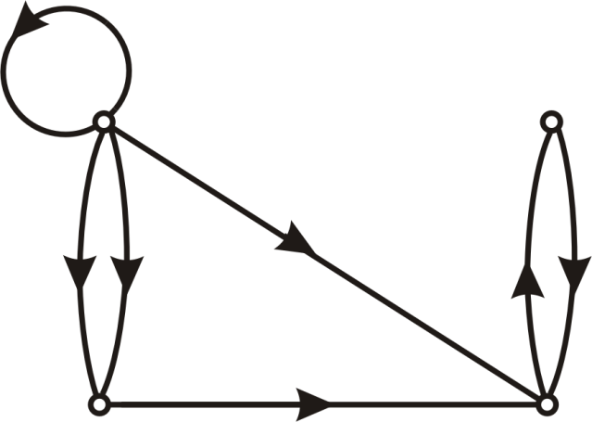
实例
例1 (1) v₁到v₄,v₄到v₁长为3的通路各有多少条?
(2) v₁到自身长为1,2,3,4的回路各有多少条?
(3) 长为4的通路共有多少条?其中有多少条回路?
(4) 长度小于等于4的回路共有多少条?
(5) 写出D的可达矩阵, 并问D是强连通的吗?
解
v₁
1 2 1 0
0 0 1 0
0 0 0 1
0 0 1 0
v₄
A=
v₂
v₃

Slide 33
实例(续)
1 2 3 1
0 0 0 1
0 0 1 0
0 0 0 1
1 2 4 3
0 0 1 0
0 0 0 1
0 0 1 0
1 2 6 4
0 0 0 1
0 0 1 0
0 0 0 1
A²=
A³=
A⁴=
可达矩阵
v₁到v₄长为3的通路有 条,
3
1 1 1 1
0 1 1 1
0 0 1 1
0 0 1 1
v₄到v₁长为3的通路有 条
0
v₁到自身长为1,2,3,4的回路各有 条
P=
1
长为4的通路共有 条, 其中有 条回路
16
3
长度小于等于4的回路共有 条
8
非强连通,单连通

